Slide 1
Masked RCNN 코드 분석
2021.05.17
작성자 윤경섭 수석

Slide 2
model.py
Norm_boxes_graph
input_gt_masks
MINI_MASK를 사용시
input_gt_masks : shape=(None, 56, 56, None) dtype=bool
Python - callable(), 호출 가능한 object 즉 object가 함수형태로 호출가능한가 여부
h
box
1
box
좌표변환
w
1
resnet_graph
residual net 계층을 만드는 함수
_, C2, C3, C4, C5 = resnet_graph(input_image, config.BACKBONE,
stage5=True, train_bn=config.TRAIN_BN)
residual net 계층을 만드는 것으로 BACKBON에 이름이, state5까지 사용여부, batch normalization freeze 사용 여부이다. C1 ~ C5까지는 각 stage에서의 레이어 값을 볼 수있게 했다.
☞ keras에서 기본적으로 제공되는 resNet을 사용하지 않고 직접 레이어를 만들었는데, 이부분이 어떤 차이가 있는지 확인 해볼 필요가 있다.

Slide 3
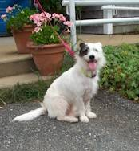
resnet_graph
resnet_graph
residual net 계층을 만드는 함수
x = KL.ZeroPadding2D((3, 3))(input_image)
3 zeros
(None, None, None, 3)
Conv2D 블록 함수 참고
x = KL.Conv2D(64, (7, 7), strides=(2, 2), name='conv1', use_bias=True)(x)
x = BatchNorm(name='bn_conv1')(x, training=train_bn)
x = KL.Activation('relu')(x)
C1 = x = KL.MaxPooling2D((3, 3), strides=(2, 2), padding="same")(x)

Slide 4
model.py
# Size of the top-down layers used to build the feature pyramid
TOP_DOWN_PYRAMID_SIZE = 256
import keras.layers as KL
P5 = KL.Conv2D(config.TOP_DOWN_PYRAMID_SIZE, (1, 1), name='fpn_c5p5')(C5)
P4 = KL.Add(name="fpn_p4add")([
KL.UpSampling2D(size=(2, 2), name="fpn_p5upsampled")(P5),
KL.Conv2D(config.TOP_DOWN_PYRAMID_SIZE, (1, 1), name='fpn_c4p4')(C4)])
P3 = KL.Add(name="fpn_p3add")([
KL.UpSampling2D(size=(2, 2), name="fpn_p4upsampled")(P4),
KL.Conv2D(config.TOP_DOWN_PYRAMID_SIZE, (1, 1), name='fpn_c3p3')(C3)])
P2 = KL.Add(name="fpn_p2add")([
KL.UpSampling2D(size=(2, 2), name="fpn_p3upsampled")(P3),
KL.Conv2D(config.TOP_DOWN_PYRAMID_SIZE, (1, 1), name='fpn_c2p2')(C2)])
# Attach 3x3 conv to all P layers to get the final feature maps.
P2 = KL.Conv2D(config.TOP_DOWN_PYRAMID_SIZE, (3, 3), padding="SAME", name="fpn_p2")(P2)
P3 = KL.Conv2D(config.TOP_DOWN_PYRAMID_SIZE, (3, 3), padding="SAME", name="fpn_p3")(P3)
P4 = KL.Conv2D(config.TOP_DOWN_PYRAMID_SIZE, (3, 3), padding="SAME", name="fpn_p4")(P4)
P5 = KL.Conv2D(config.TOP_DOWN_PYRAMID_SIZE, (3, 3), padding="SAME", name="fpn_p5")(P5)
C1
C2
C3
C4
C5
P5
3x3 Conv
P5
1x1 Conv
2x2 Up
2x2 Up
3x3 Conv
P4
P4
1x1 Conv
P3
2x2 Up
3x3 Conv
P3
1x1 Conv
1x1 Conv
P2
3x3 Conv
P2
P5
max pooling
P6
P6는 RPN에서 사용

Slide 5
model.py
image_shape
array([1024, 1024, 3])

Slide 6
resnet_graph
resnet_graph
x = conv_block(x, 3, [64, 64, 256], stage=2, block='a', strides=(1, 1), train_bn=train_bn)
x = identity_block(x, 3, [64, 64, 256], stage=2, block='b', train_bn=train_bn)
C2 = x = identity_block(x, 3, [64, 64, 256], stage=2, block='c', train_bn=train_bn)
x = conv_block(x, 3, [128, 128, 512], stage=3, block='a', train_bn=train_bn)
x = identity_block(x, 3, [128, 128, 512], stage=3, block='b', train_bn=train_bn)
x = identity_block(x, 3, [128, 128, 512], stage=3, block='c', train_bn=train_bn)
C3 = x = identity_block(x, 3, [128, 128, 512], stage=3, block='d', train_bn=train_bn)
if stage5:
x = conv_block(x, 3, [512, 512, 2048], stage=5, block='a', train_bn=train_bn)
x = identity_block(x, 3, [512, 512, 2048], stage=5, block='b', train_bn=train_bn)
C5 = x = identity_block(x, 3, [512, 512, 2048], stage=5, block='c', train_bn=train_bn)
else:
C5 = None
return [C1, C2, C3, C4, C5]

Slide 7
conv_block 함수
conv_block
def conv_block(input_tensor, kernel_size, filters, stage, block,
strides=(2, 2), use_bias=True, train_bn=True)
256
128
shortcut
64
2개의 결과를 합치는 구조
x.shape
TensorShape([None, None, None, 256])
256

Slide 8
identity_block 함수
identity_block
x = identity_block(x, 3, [64, 64, 256], stage=2, block='b', train_bn=train_bn)
def identity_block(input_tensor, kernel_size, filters, stage, block,
use_bias=True, train_bn=True):
1x1
3x3
1x1
256
64
64
x.shape
TensorShape([None, None, None, 256])

Slide 9
Python 기본
Callable
callable() : 호출 가능한 object 즉 object가 함수형태로 호출가능한가 여부
ZeroPadding2D
케라스의 ZeroPadding2D 레이어는 padding 인자 값을 int / tuple of 2ints / tuple of 2 tuples of 2 ints의 3가지 케이스로 받을 수 있다.
- padding=2로 주는 것은 width와 height의 크기를 2씩 늘린다. 100x100 -> 104x104가 됨
- padding=(2, 2)로 주는 것은 위의 케이스와 같다. 그렇지만 height, width에 주는 padding값을 다르게 지정해줄 수 있다.
- padding=((0,1), (0,1))과 같이 2개의 int를 가지고 있는 튜플을 2개 사용한다. ((top_pad, bottom_pad), (left_pad, right_pad))이기 때문에 내가 원하는 위치에만 패딩 값을 줄 수 있다.

Slide 10
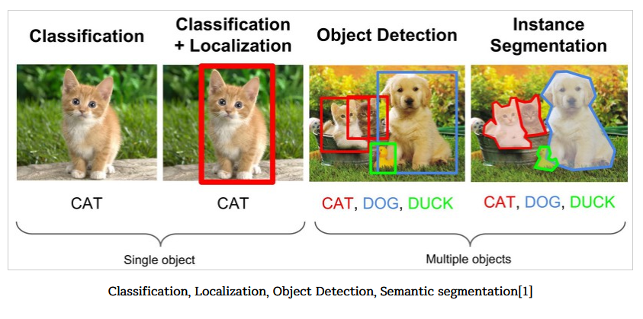
Deep learning 영상인식 분야

Slide 11
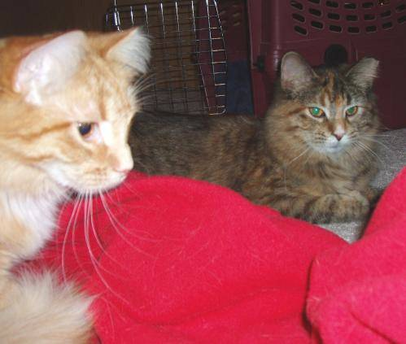
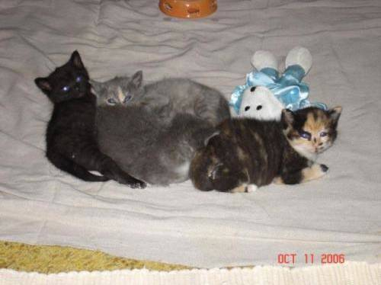
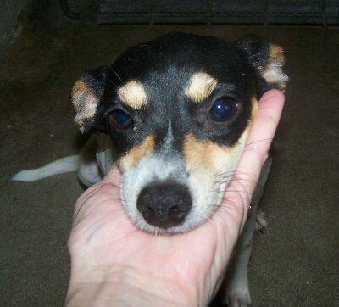
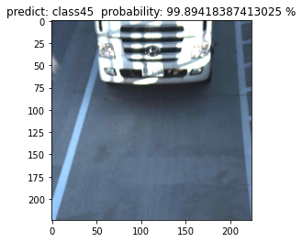
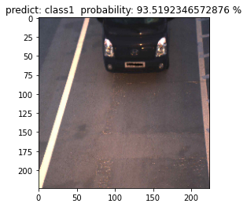
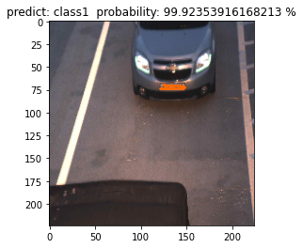
기반 기술
개/고양이 binary label classification 소스 참고
Multi label classification 변형

Slide 12
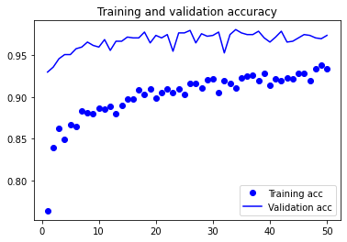
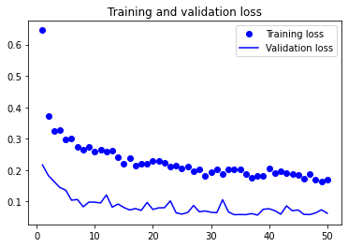
시험 방법 cont
1차 시험
서대구 영업소 다차로 21041장
Train 4000(소형 2000, 대형 2000)
Validation 1000(소형 500, 대형 500)
Test 1000(소형 500, 대형 500)
인식 인정 기준 90% 이상
인식 92%
인식이 안되더라도
번호판 영역을 찾을 필요가 있음
이미지 generation 옵션 수정
Batch, step 수정
2차 시험
서대구 영업소 다차로 21041장
Train 4000(소형 2000, 대형 2000)
Validation 1000(소형 500, 대형 500)
Test 1000(소형 500, 대형 500)
인식 인정 기준 90% 이상
인식 96.9% / 오인식 0.31%
accuracy
loss

Slide 13
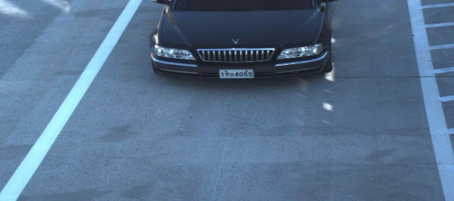
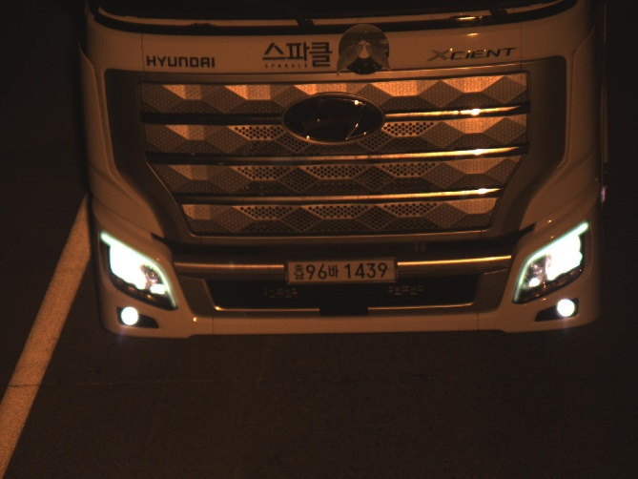
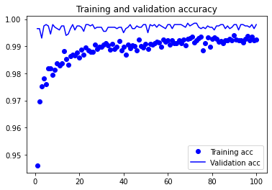
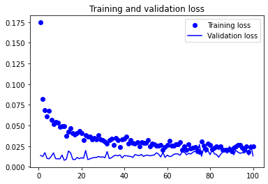
시험 방법 end
3차 시험
차량이 더 잘 보이는 영상으로 변경
중앙으로 가는 차량 제거 (반이상보이는 차량)
자동분류기로 분류 후 수작업으로 정정
서대구 영업소 다차로 50298장
Train 10000(소형 5000, 대형 5000)
Validation 2000(소형 1000, 대형 1000)
Test 3596(소형 1748, 대형 1748)
인식 인정 기준 80% 이상
인식 99.42%(21건) / 오인식 0.08% (3건)
epoch 100, batch = 20
accuracy
loss

Slide 14
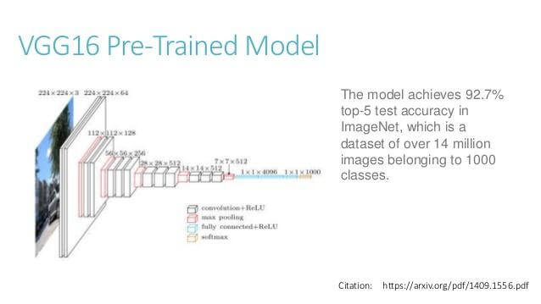
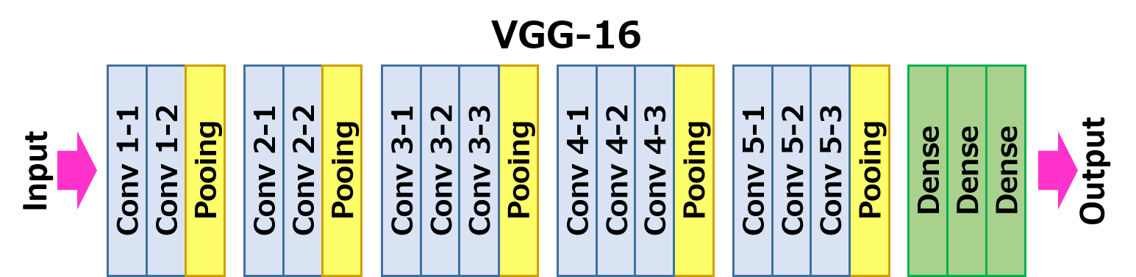
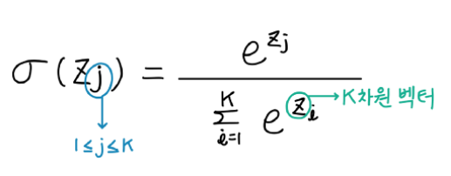
사용 모델 및 구현
시험 디렉토리 구조
Train 시작
./
datasets
디렉토리 생성
train
train 디렉토리
224x224 resize
0~1 정규화
train 디렉토리에서
카테고리 개수 파악
class16
train 영상갯수파악
validation 영상갯수 파악
class25
validation
유효검증 디렉토리
train 영상 증폭
ImageDataGenerator
class16
ImageDataGenerator
로 train, validation 영상 읽기
class25
test
test 디렉토리
Vgg16 cnn base 생성
result
Custom fc (full connected layer)
Drop out 50%, relu
class16
class25
Soft max 출력
모델저장
Log, weight 저장
No_categorie

Slide 15
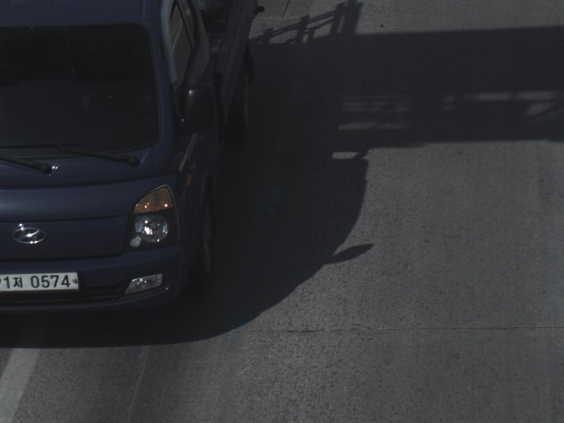
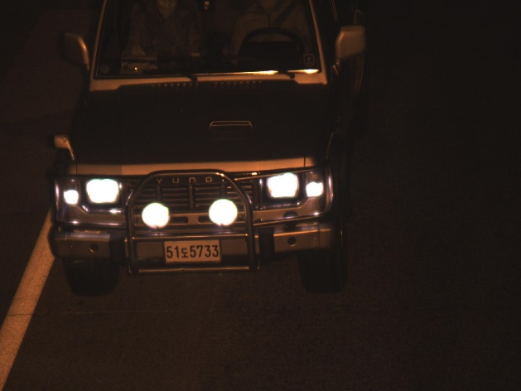
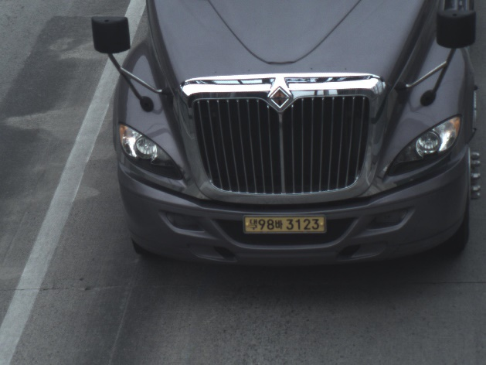
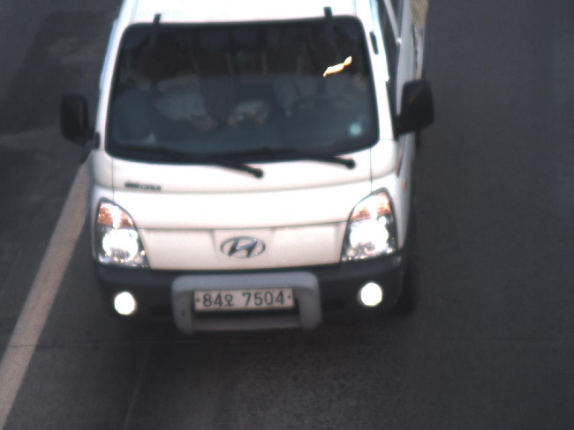
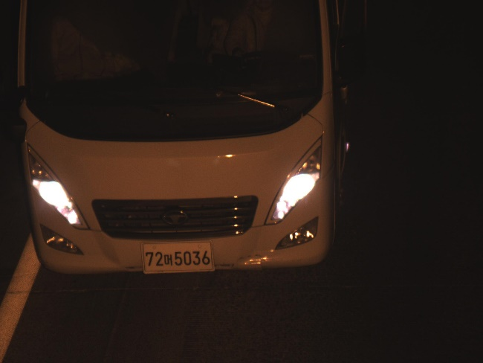
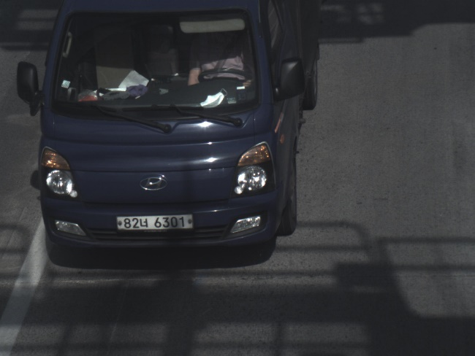
미인식 / 오인식 영상
오인식
소형->대형
대형->소형
미인식
영상만 봐서는 특별한 특이점은 없음

Slide 16
추후 과제
타차로 검증
Model / Weight
읽기
Open cv
C++ 제품화 dll
오인식/미인식 향상방안

Slide 17
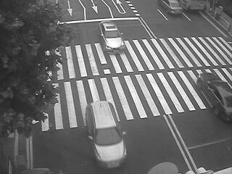
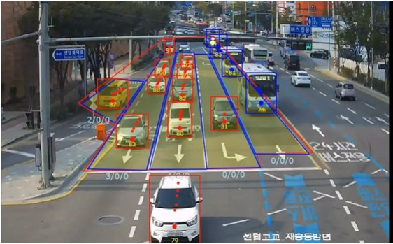
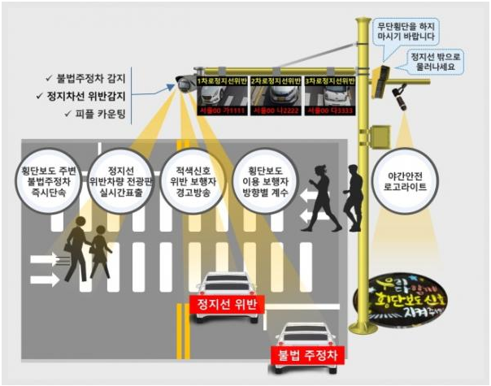
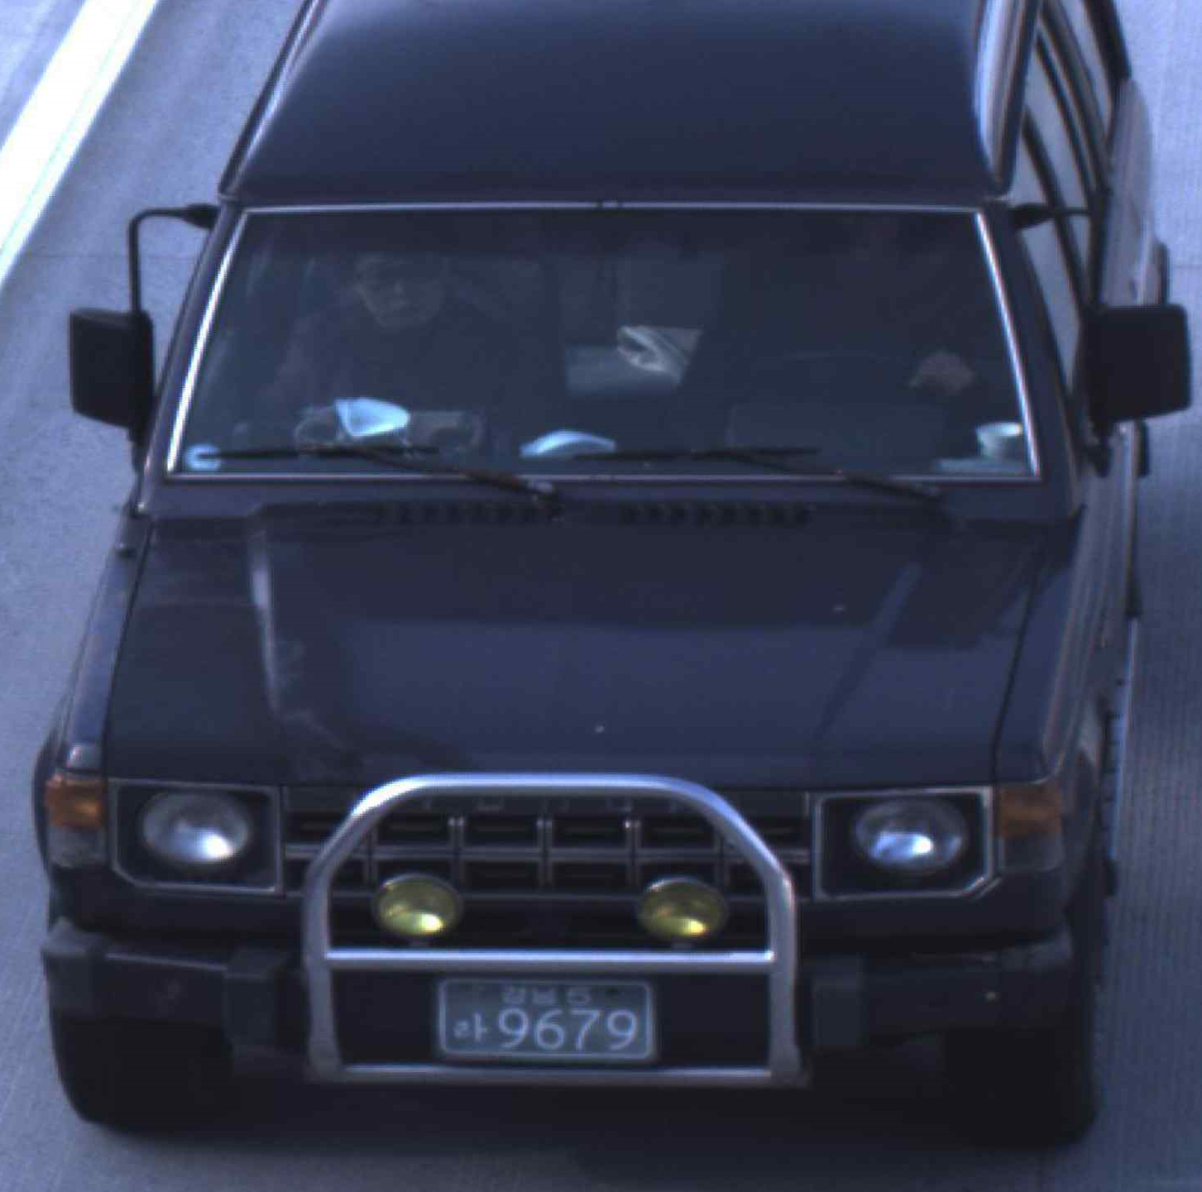
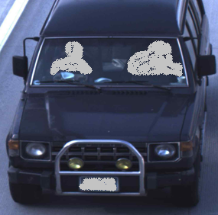
시스템 응용 분야
1) Object Detection
스마트 교차로
스마트교차로_2
2) Object Detection + Segmentation
어린이보호구역
개인정보삭제

Slide 18
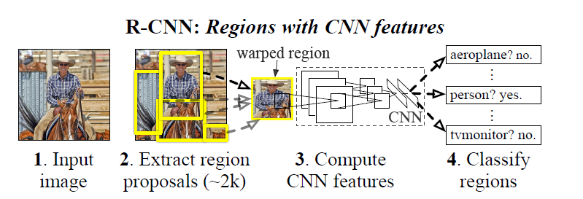
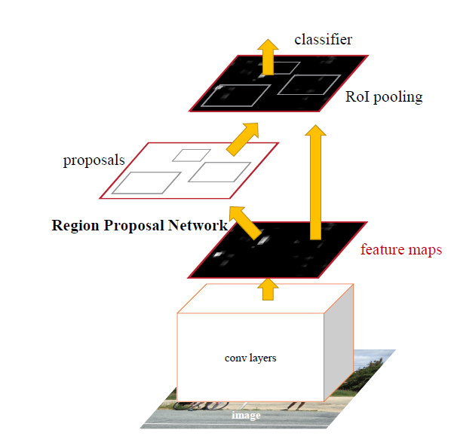
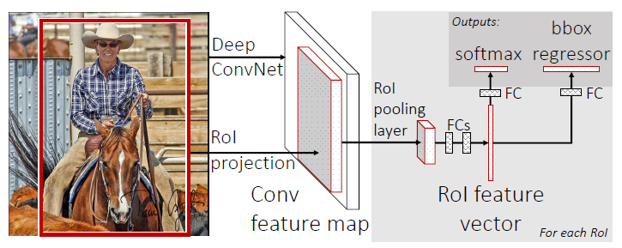
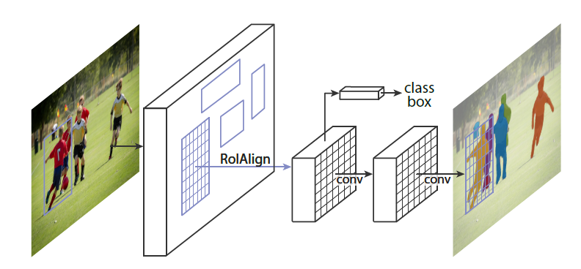
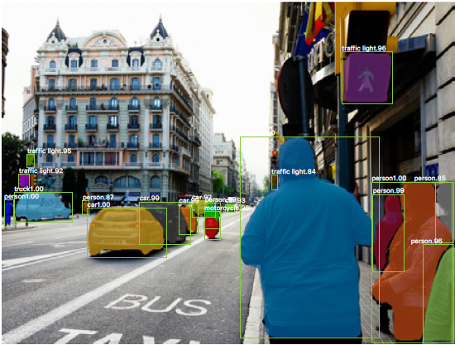
객체 검지 기술개발 방향
1
RCNN
3
FASTER RCNN
FAST RCNN
2
4
MASK RCNN

Slide 19
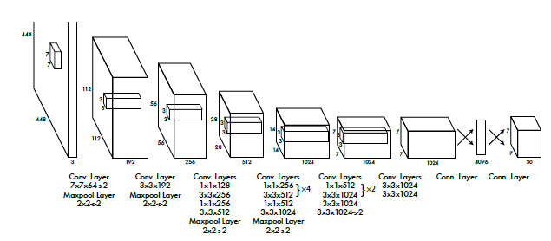
객체 검지 기술개발 방향
YOLO (You olnly look once)
5

Slide 20
2021년 영상제품 개발
2021년
2022년
2023년
Inpeg 리눅스 영상제품 내재화
도공/현장 기능개선 대응
도공 면탈/위찰 시운전 지원
다차로 영상제품 설치 시운전 지원
무인 조달 우수 지원?
차량 분류
현재 상황 및 필요 사항
Faster RCNN 소스 파악 완료
차로 영상 샘플 취득 / 시험
시험 위한 장비 / 인원 문제
객체검지?

